Slide 1

CHÀO MỪNG QUÝ THẦY CÔ
VỀ DỰ GIỜ THĂM LỚP
Môn: Toán Lớp 1
Bài 3: Nhiều hơn, ít hơn, bằng nhau
(Tiết 2)
(Bộ sách kết nối tri thức)
Giáo viên: Đồng Thị Thanh
Lớp : 1A4
Trường: Tiểu học Hưng Đạo

Slide 2
Khởi động

Slide 3

1. So sánh số cửa sổ và số cửa ra vào.
2. So sánh số bạn trai và số bạn gái trong tổ.
3. So sánh số cái bàn và số cái ghế trong lớp

Slide 4
CHỦ ĐỀ 1
Các số từ 1 đến 10
BÀI 3: Nhiều hơn, ít hơn, bằng nhau (Tiết 2)

Slide 6
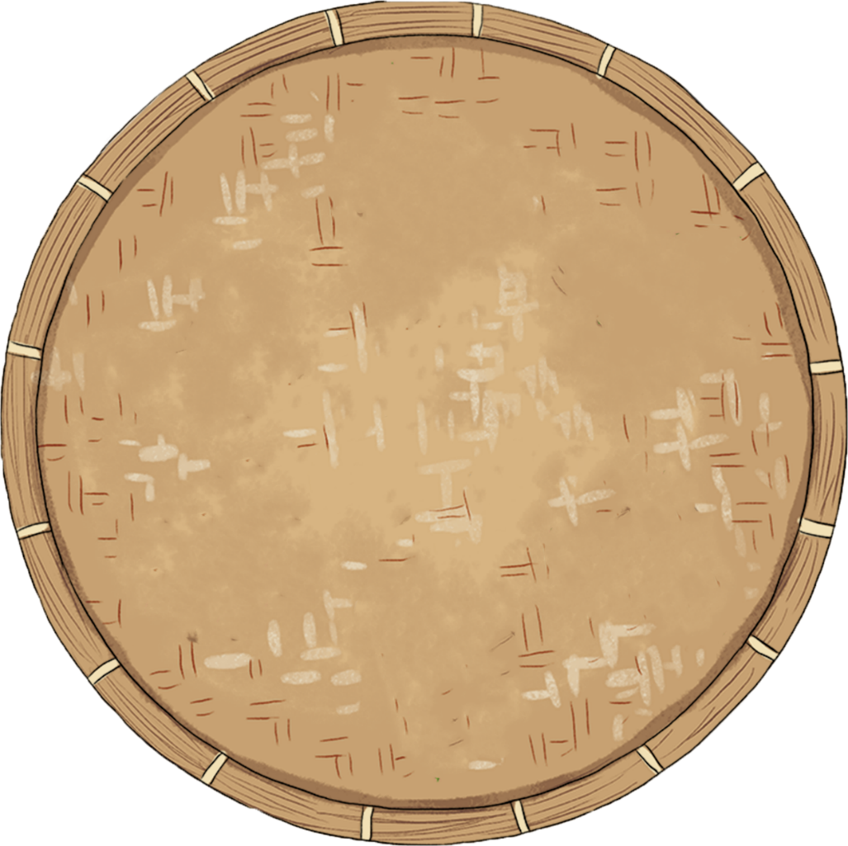



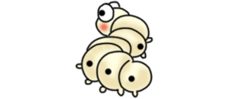


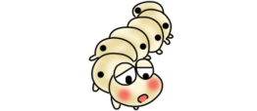
1. Chọn đáp án đúng.
A.
Số tằm nhiều hơn số lá.
B.
Số lá nhiều hơn số tằm.
Notes:
Bấm vào đáp án đúng

Slide 7

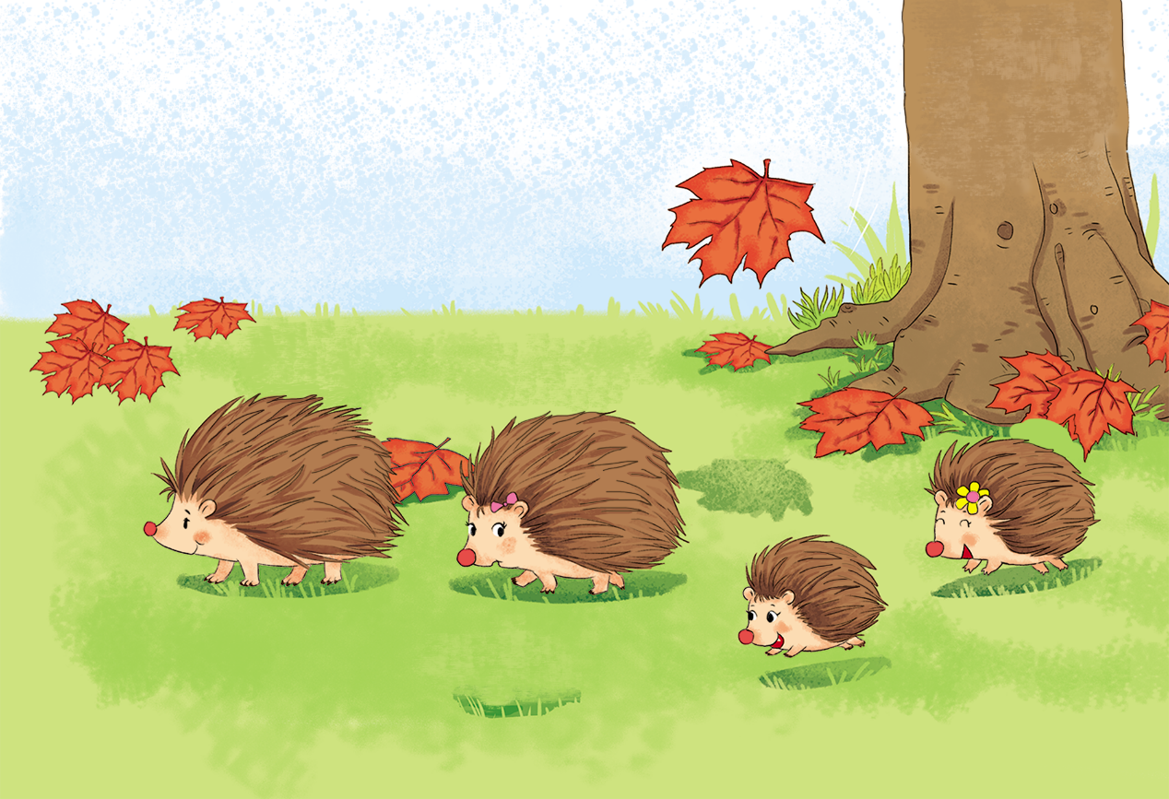







2. Chọn đáp án đúng.
A.
Số nấm nhiều hơn số nhím.
B.
Số nấm ít hơn số nhím.

Slide 8


3. Chọn đáp án đúng.
Cho thêm cà rốt để số cà rốt bằng số bắp cải.
A.
B.
Notes:
BẤM VÀO ĐÁP ÁN ĐÚNG

Slide 9
3. Chọn đáp án đúng.
Cho thêm cà rốt để số cà rốt nhiều hơn số bắp cải.
A.
B.

Slide 10
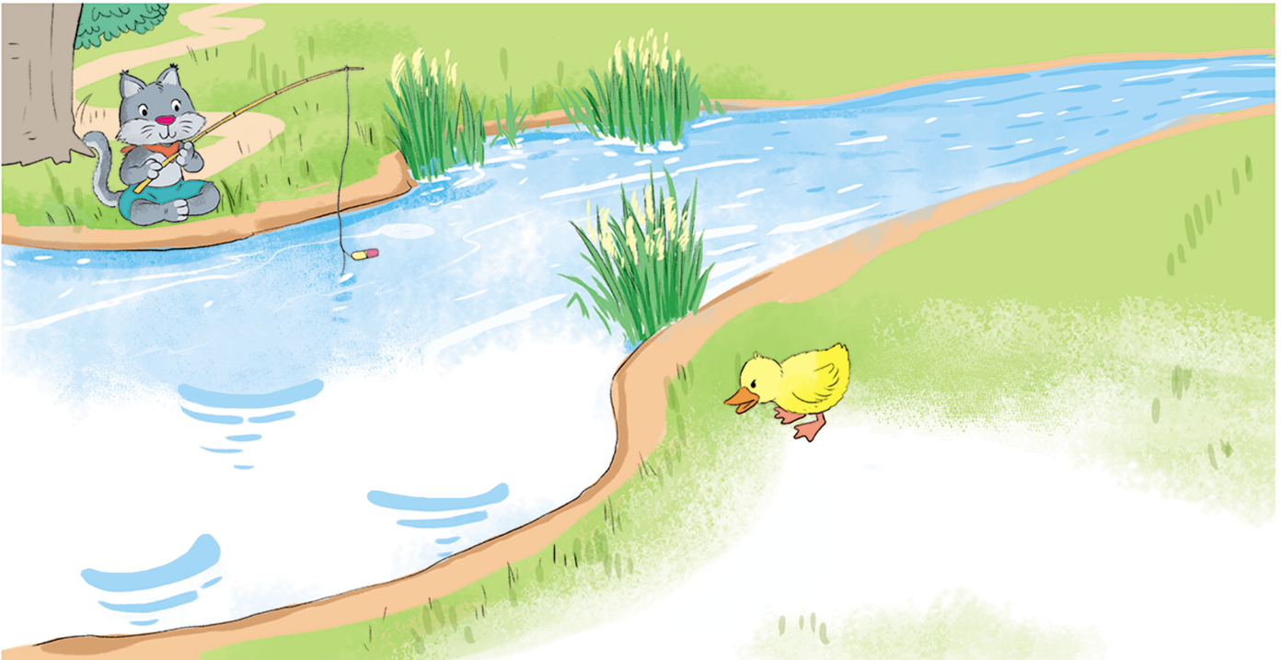



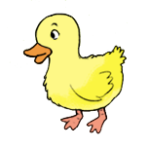
4. Chọn đáp án đúng.
A.
Số vịt dưới nước nhiều hơn số vịt trên bờ.
B.
Số vịt trên bờ ít hơn số mèo.
C.
Số mèo bằng số vịt.

Slide 11


